Slide 1
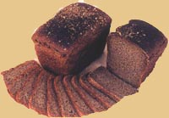
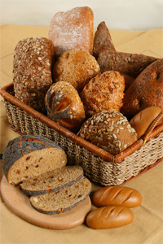
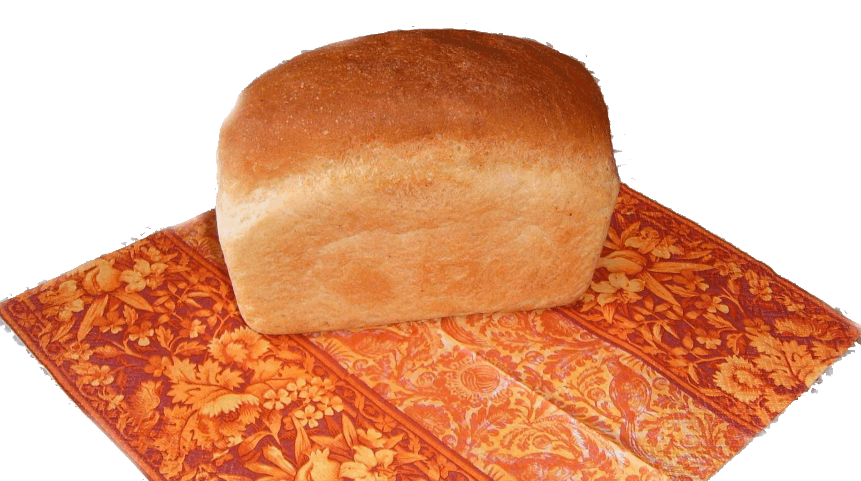
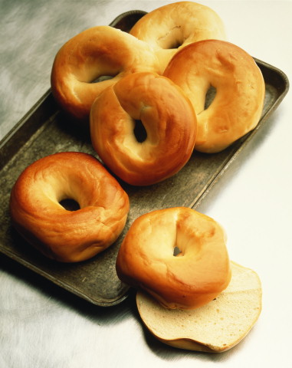
Классный час
«Плох обед, коли хлеба нет»
Подготовила учитель
начальных классов МКОУ СОШ №8
С. Тахта Ипатовского района
Ставропольского края
Остренко Людмила Петровна

Slide 2
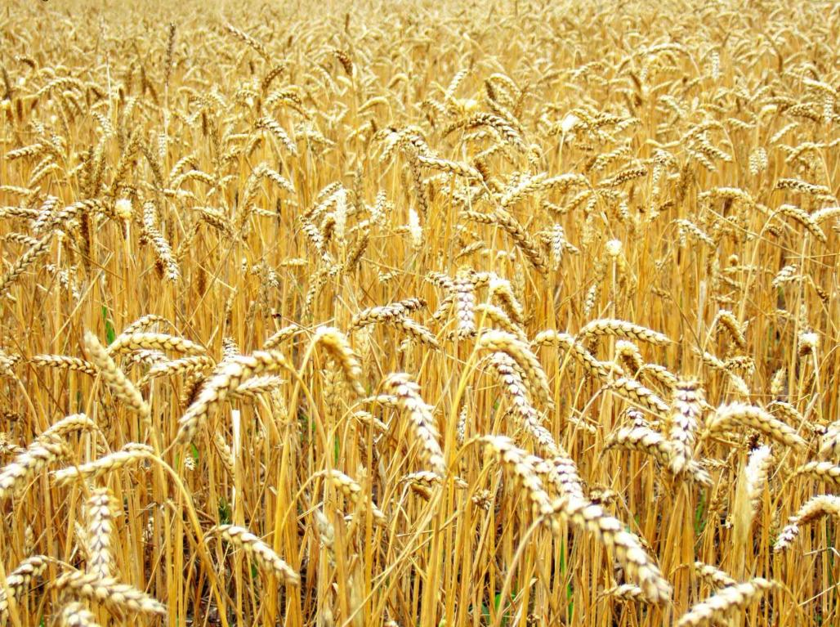
Хлеба к обеду в меру бери. Хлеб- драгоценность, им не сори!

Slide 3
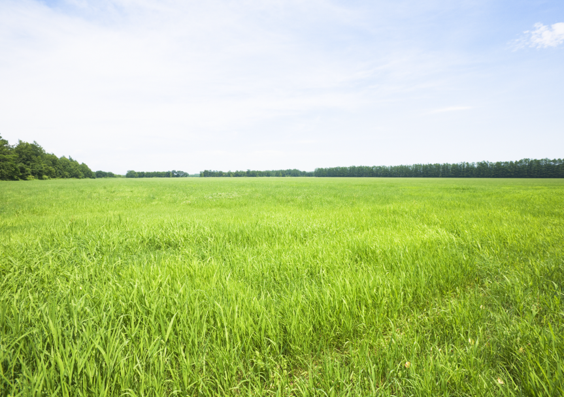
Как родится хлеб?
Только снег сошел в апреле, Как поля зазеленели.

Slide 4
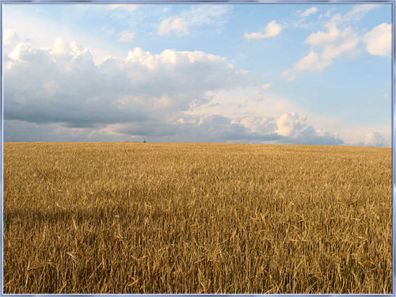
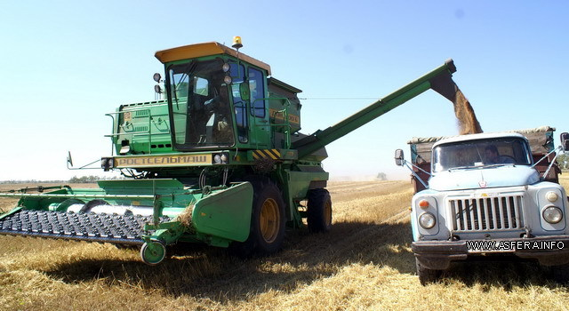
Как родится хлеб?
Золотой простор бескрайний - Там работают комбайны.

Slide 5
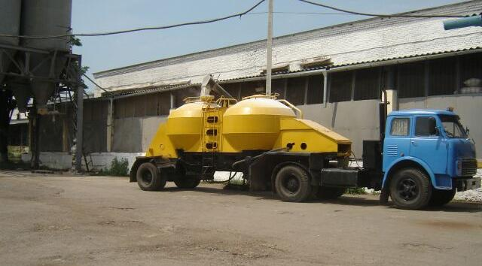
Как родится хлеб?
Вот зерно течет рекой, Чтобы сделаться мукой.

Slide 6
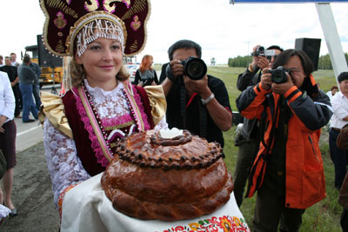
Как родится хлеб?
Ешь его, расти и помни: В мире нет труда огромней, Чтоб на стол к тебе явился хлеб.

Slide 7
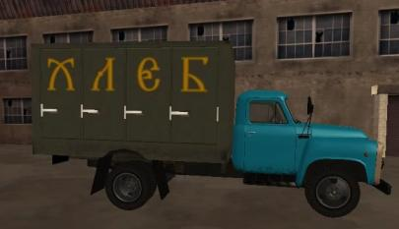
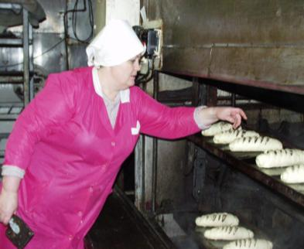
Конкурс загадок
“Отгадай профессию”

Slide 8
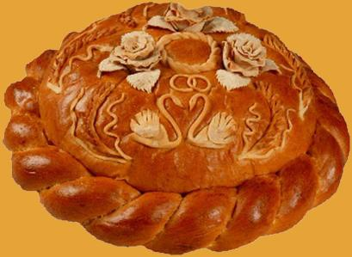
Сценка «Хлеб святой»

Slide 9
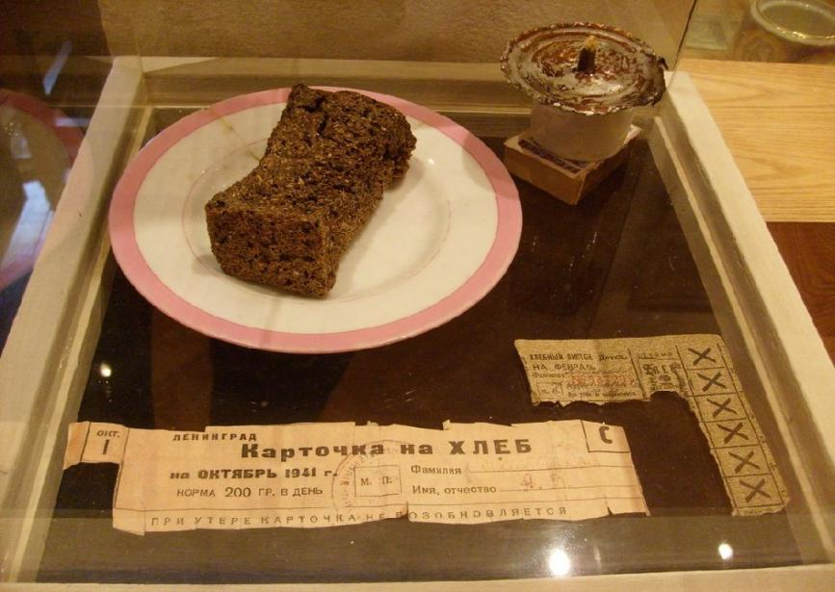
Дети блокадного
Ленинграда
и 125 грамм хлеба-
норма в день на человека

Slide 10
Вспомним
пословицы о хлебе
Много снега – много хлеба.
На печи заседать – хлеба не видать.
Ржаной хлебушка – калачу дедушка.
Плох обед коли хлеба нет.
Пот на спине – хлеб на столе.
Не земля хлеб родит, а небо.
Свой хлеб слаще чужого калача.
Снегу надует, хлебу прибудет.
У кого хлеб родится, тот всегда веселится.

Slide 11
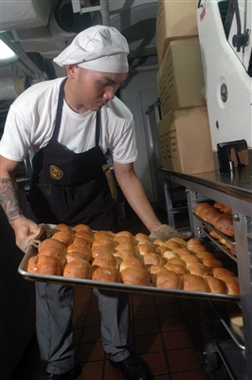
Знаешь ли ты?
Хлеб на нашем столе появляется благодаря нелёгкому труду
людей 120 профессий.
Ежедневно в стране выпекается 82000 тонн хлеба

Slide 12
Хлеб ржаной, батоны, булки Не добудешь на прогулке. Люди хлеб в полях лелеют, Сил для хлеба не жалеют.
БЕРЕГИТЕ ХЛЕБ!

